Slide 1
四年級
美術課程
114上學校日報告
教師 / 秦志潔

Slide 2
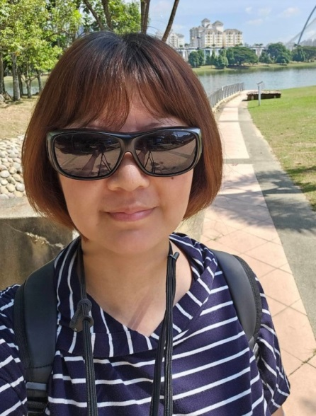
大家好!
秦老師今天去參加國中兒子的學校日，若有任何疑問可請導師代為轉達，我會再為大家解答喔!

Slide 3
◎美術自備用具紙本已貼在聯絡簿，電
子檔亦放置校網中的藝文學習網提供
家長查詢。
◎若前一學年的用具無損壞，可以不必
重新購買，但請協助孩子檢查用具是
否需要汰換。
◎書法用具請先放在家中，老師通知再
帶到學校。
114上學期美術科學校日報告

Slide 4
評量方式
◎創作表現佔總成績60﹪。
◎學習態度、上課秩序佔總成績40﹪。
◎自備用具未帶者，累積每滿三次，
扣學期總平均1分。
◎美術作品成績最高95分，統一下學期
期末發回，93分以上作品老師暫不發
回。
114上學期美術科學校日報告

Slide 5
感謝大家的配合

